Slide 1
异常情况汇报
H3SE 入职培训
TCG 5.2 模块

Slide 2
本模块的目标
本模块结束时，您会：
明白什么是异常情况，以及为什么处理异常非常重要
了解您所在分公司的异常情况汇报工具。
知道如何利用黄金规则识别异常情况。

Slide 3
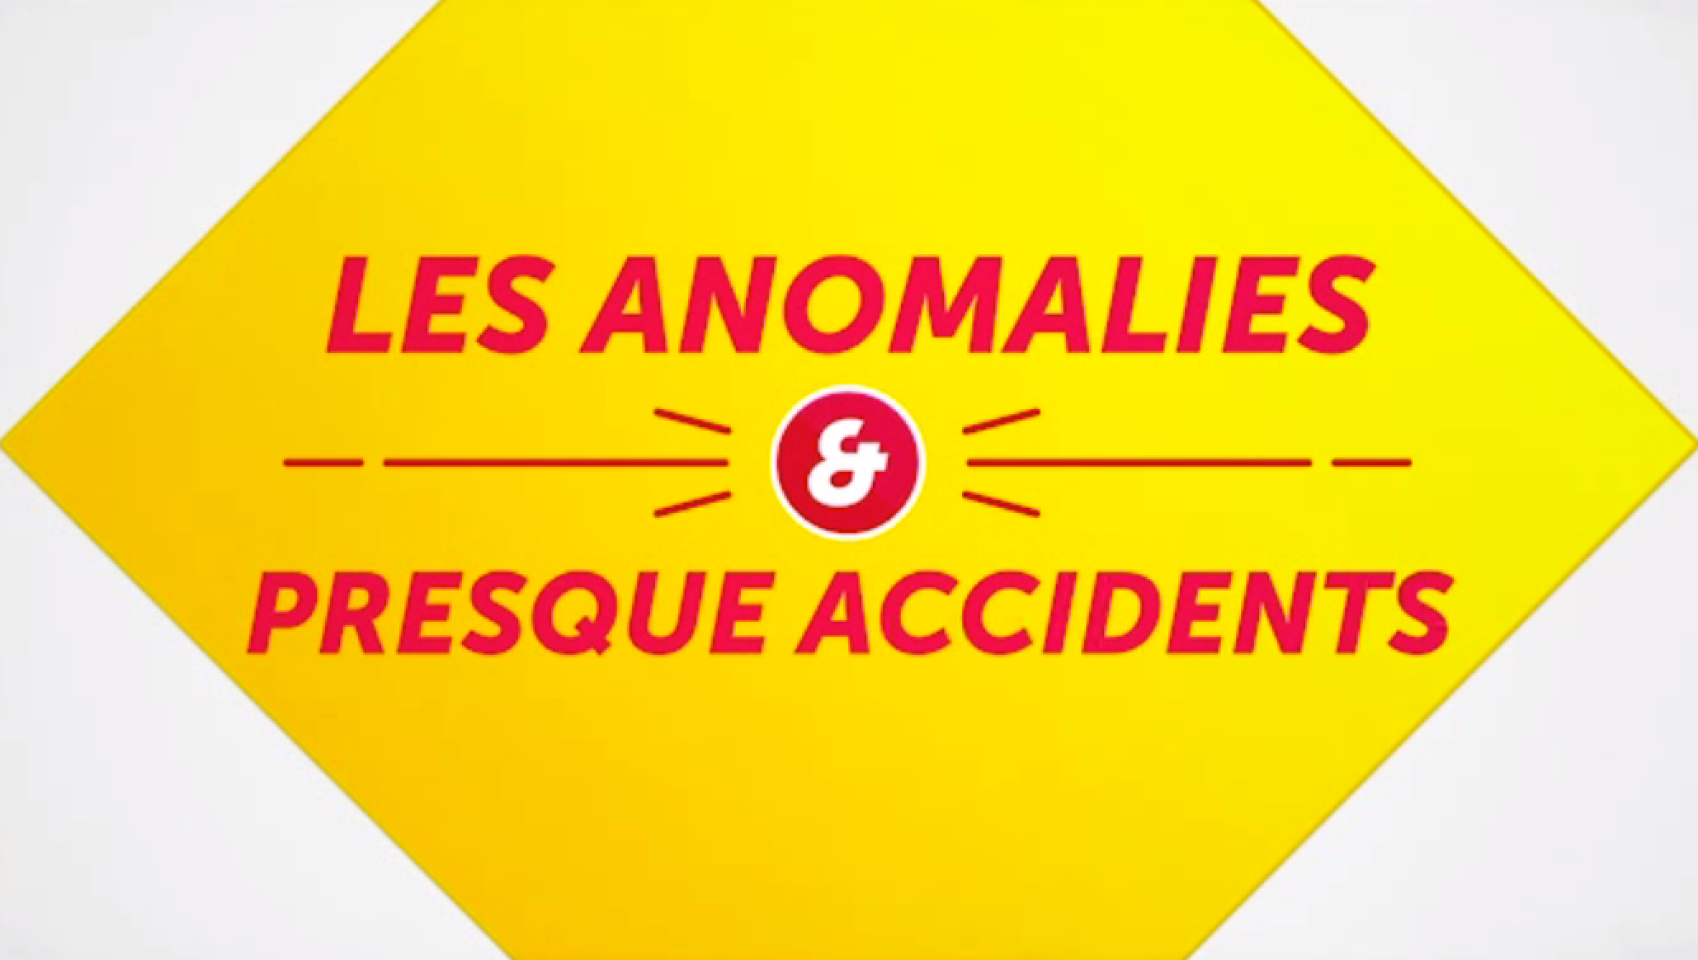
视频 :异常情况

Slide 4
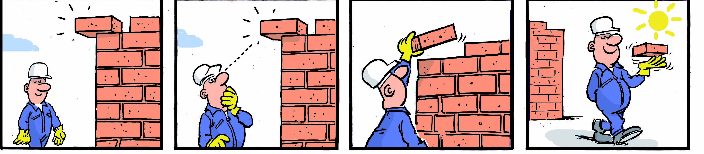
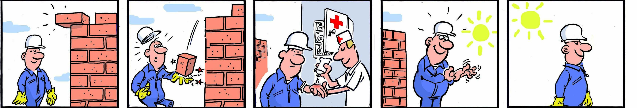
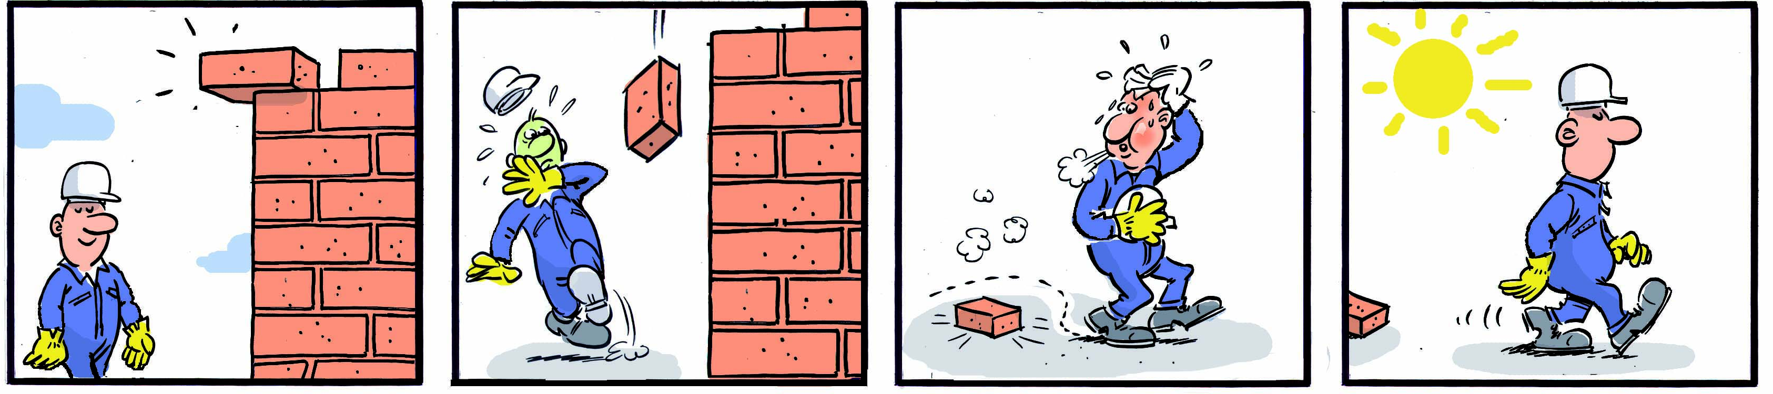
什么是异常情况？
异常情况：偏离标准、规则或程序的任何异常情况或行为。不会造成直接的负面后果。
事件/事故：危险和/或异常情况造成的不利事件或一系列不利事件。会直接导致负面后果。
准事故：在其他情况下可能造成负面后果的事件。不造成直接的负面后果，但是存在潜在后果。

Slide 5
金字塔( pyramide de bird )
严重程度
死亡
异常/危险情况
急救
准事故
受伤并停工
需要进行治疗 + 调整工作安排
HSE 事件
事故
TRIR

Slide 6
一些实际例子
情况 1：
在吊装作业期间，起吊重物失控掉下，在离地面一米处停下。未导致任何负面后果。
吊装作业在未经允许的情况下擅自进行。
在吊装作业期间，起吊重物失控掉到地面。造成财产损失。
情况 2：
马路中间有一个物体，司机发现了，在最后关头避让了过去。未造成任何负面后果。
一名司机对车辆失去控制，冲出马路并翻滚。司机受伤，车辆受损。
一名员工驾驶已经超过检验日期的车辆。

Slide 7
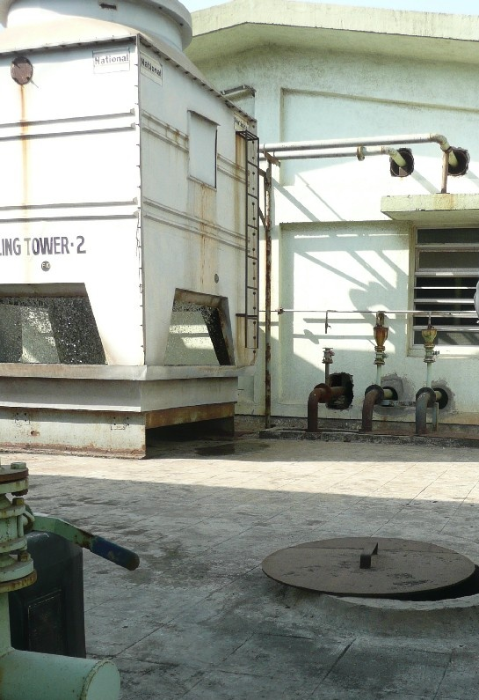
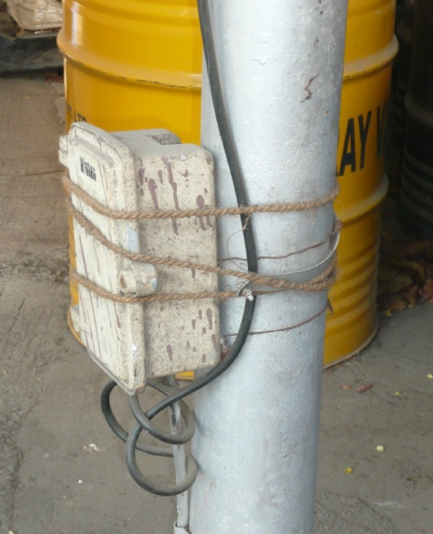
一些实际例子

Slide 8

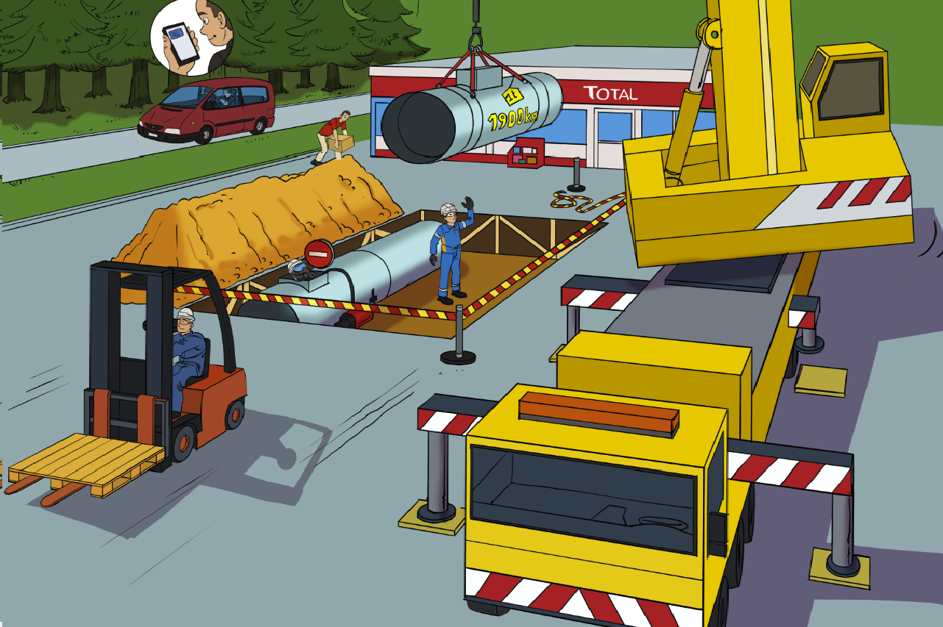






异常情况和黄金规则

Slide 9
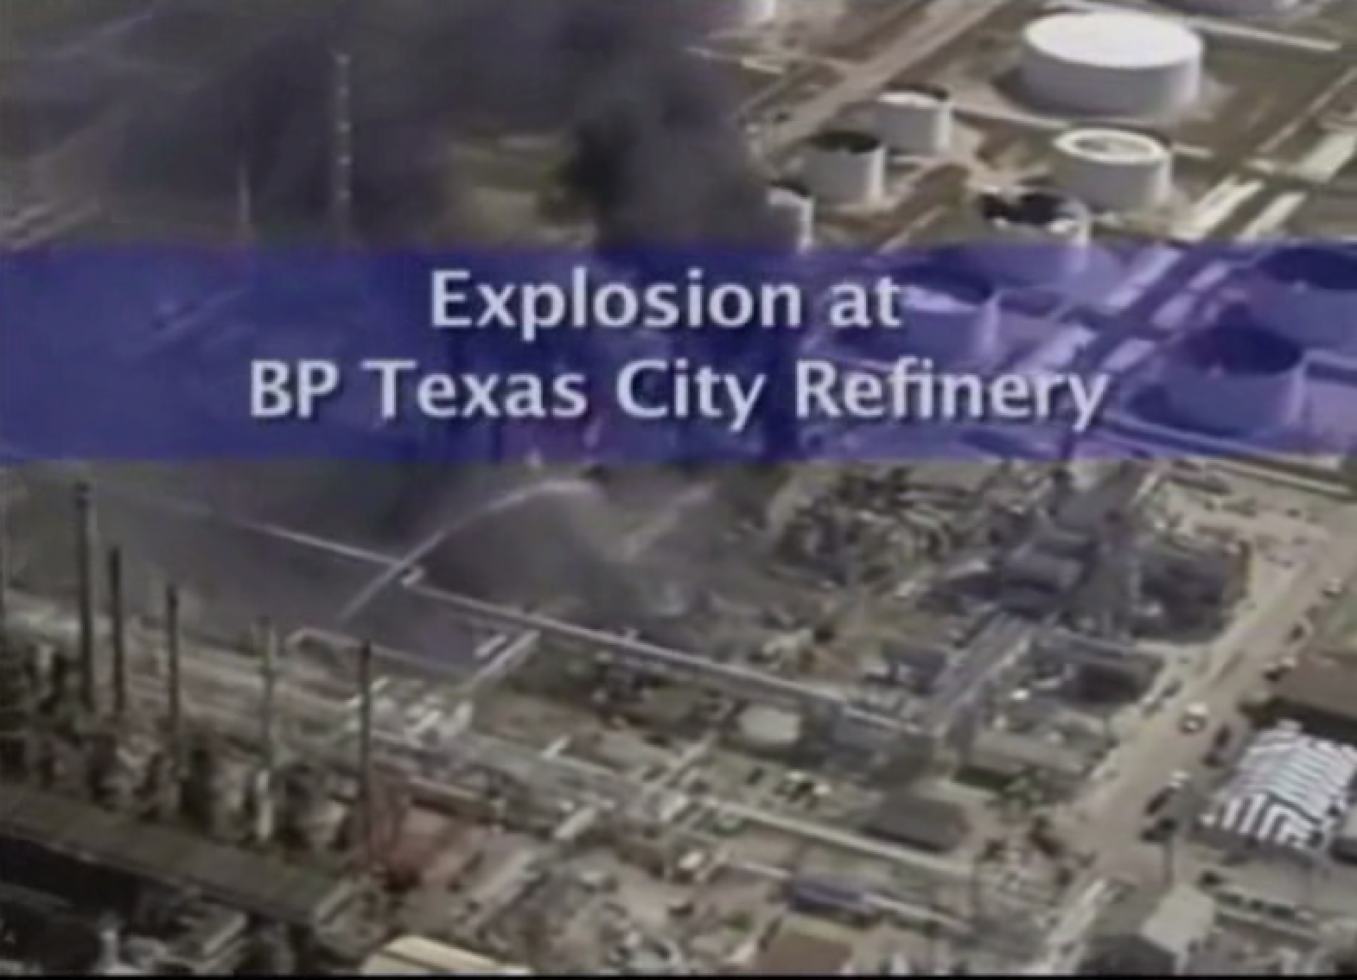

Slide 10
异常情况概述
重要的是识别并报告异常情况，从而对异常进行纠正。
异常情况有时是导致严重后果（物质损失、伤害甚至死亡）的事故、事件发生的潜在原因。
当您发现异常情况时，在能力范围内必须进行纠正，同时提交/汇报异常情况，确保您所属工地的负责人可以对其进行及时处理和纠正。
有效方法：隐患报告卡。
整个道达尔集团使用DIR GR SEC 002 的常见做法。

Slide 11
报告工具
准备一个展现分公司专用报告工具的演示幻灯片。

Slide 12
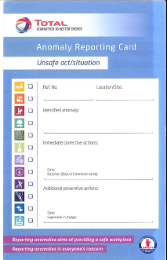
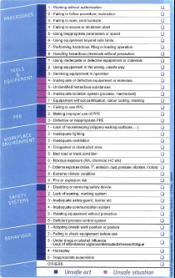
异常报告卡
准备一个展现分公司专用异常报告卡的演示幻灯片。

